Slide 1
Financování školství aktuálně změny i nezměny v roce 2025
Petra Schwarzová

Slide 2
Vztah Rozpočtu 2025 s výkazem P1c-01 (na přímé náklady)
Základní informace:
P1c-01 se stanovuje ke stavu 30. 9. předchozího roku (2024)
Rozpočet 2025 přímých nákladů na pedagogů je odvislý od informací vykázaných v P1c-01 předchozího roku
Nesprávné vykázání
při neoprávněném požadavku může být posouzeno jako porušení rozpočtové kázně,
při zapomenutí požadovaných nákladů nelze již dodatečně žádat.
2
Notes:
2

Slide 3
Osnova přednášky
Právní postavení škol v souvislosti se zdroji financování.
Náklady školy, jejich členění a správné použití v praxi.
Způsob financování od roku 2020 (zdroje a jejich výše dle nového způsobu, možnosti řešení hraničních situací, organizace školy v závislosti na PHmax, složky platu a výše normativů, výkaznictví, P1c-01, P1-04, matrika ….)
Nepedagogové 2026!!!
FKSP
3
Notes:
3

Slide 4
1. Právní postavení škol
Školy může zřizovat:
kraj, obec a dobrovolný svazek obcí jako školské právnické osoby nebo příspěvkové organizace,
MŠMT jako školské právnické osoby nebo státní příspěvkové organizace,
Ministerstvo obrany, Ministerstvo vnitra a Ministerstvo spravedlnosti jako organizační složky státu,
Ministerstvo zahraničních věcí při diplomatické misi nebo konzulárním úřadu ČR jakou součást těchto úřadů,
4
Notes:
4

Slide 5
1. Právní postavení škol
Školy může zřizovat:
registrované církve a náboženské společnosti, kterým bylo přiznáno oprávnění k výkonu zvláštního práva zřizovat církevní školy
ostatní právnické nebo fyzické osoby jako školské právnické osoby nebo jako právnické osoby podle zvláštních právních předpisů.
5
Notes:
5

Slide 6
2. Náklady školy, jejich členění a správné použití v praxi
Náklady školy (zřizované obcemi, kraji):
Náklady celkem
Investiční
(zřizovatel)
Neinvestiční (běžné)
Provozní (zřizovatel, vlastní výnosy)
Přímé – předmětem reformy (stát + zřizovatel 2026)
6
Notes:
6

Slide 7
2. Náklady školy, jejich členění a správné použití v praxi
Přímé náklady:
jsou vymezeny školským zákonem;
hradí je stát, NP a ONIV zřizovatel (1. 1. 2026);
musí být využity v příslušném kalendářním roce.
7
Notes:
7

Slide 8
2. Náklady školy, jejich členění a správné použití v praxi
Přímé náklady zahrnují:
mzdové prostředky, tj. platy, mzdy, ostatní prostředky za provedenou práci; nemocenská
odvody, tj. sociální a zdravotní pojištění, příděl do FKSP, zákonné pojištění, odpovědnosti zaměstnavatele za škodu při pracovním úrazu (z ONIV);
ONIV (ostatní neinvestiční výdaje), tj. výdaje na učebnice, učební pomůcky, školní potřeby, další vzdělávání pedagogických pracovníků, výdaje školy na dopravu při akcích v rámci vzdělávání podle příslušného rámcového vzdělávacího programu, na činnosti, které přímo souvisejí s rozvojem škol a kvalitou vzdělávání,……
8
Notes:
8

Slide 9
2. Náklady školy, jejich členění a správné použití v praxi
Přímé náklady zahrnují (stát) 1. 1. 2026 :
mzdové prostředky na PP, tj. platy, mzdy, ostatní prostředky za provedenou práci; nemocenská
Odvody na PP, tj. sociální a zdravotní pojištění, příděl do FKSP
„ONIV“ - stát bude nadále financovat služby pedagogického charakteru, tedy například plavání nebo přípravu na řidičská oprávnění a svářečské průkazy,“
9
Notes:
9

Slide 10
2. Náklady školy, jejich členění a správné použití v praxi
Přímé náklady zahrnují (zřizovatel) 1. 1. 2026 :
mzdové prostředky na NP, tj. platy, mzdy, ostatní prostředky za provedenou práci; nemocenská
Odvody na NP, tj. sociální a zdravotní pojištění, příděl do FKSP
ONIV - výdaje vyplývající z naplňování rámcového vzdělávacího programu nebo akreditovaného vzdělávacího programu, výdaje na učebnice, učební pomůcky, kompenzační pomůcky a školní potřeby, na další vzdělávání pedagogických pracovníků, na činnosti, které přímo souvisejí s rozvojem škol a školských zařízení a kvalitou vzdělávání a školských služeb, a na obnovu materiálně technického zabezpečení školy nebo školského zařízení.
-
10
Notes:
10

Slide 11
3 Právní předpisy související se změnou financování RgŠ
Školský zákon (§161 – obecně)
NV č. 123/2018 Sb., o stanovení maximálního počtu hodin výuky financovaného ze státního rozpočtu pro základní školu, střední školu a konzervatoř zřizovanou krajem, obcí nebo svazkem obcí
Vyhláška č. 14/2005 Sb., o předškolním vzdělávání…
Vyhláška č. 74/2005 Sb., o zájmovém vzdělávání…
Vyhláška č. 48/2005 Sb., o základním vzdělávání a některých náležitostech plnění povinné školní docházky
11
Notes:
11

Slide 12
3 Právní předpisy související se změnou financování RgŠ
Vyhláška č. 364/2005 Sb., o vedení dokumentace škol a školských zařízení a školní matriky a o předávání údajů z dokumentace škol a školských zařízení a ze školní matriky
Vyhláška č. 13/2005 Sb., o středním vzdělávání a vzdělávání v konzervatoři
Vyhláška č. 310/2018 Sb., o krajských normativech….
Vyhláška č. 161/2018 Sb., o předkládání údajů o předpokládaných počtech pedagogických pracovníků a jejich platovém zařazení
12
Notes:
12

Slide 13
3.1Co přinesla změna financování RgŠ
garance financování skutečného rozsahu vzdělávání – normativ na pedagoga.
Týká se MŠ, ZŠ, SŠ, konzervatoří a školních družin.
Prováděcími předpisy je stanoven maximální rozsah přímé pedagogické činnosti (PHmax) hrazený ze státního rozpočtu.
Stanovené maximum má vyjadřovat stav umožňující poskytování vzdělávání v potřebné kvalitě.
U MŠ a ŠD je odvozen od počtu jejich tříd, respektive oddělení.
U ZŠ a SŠ je odvozen od prům. počtů žáků ve třídě.
Netýká se soukromých a církevních škol.
U ZUŠ a VOŠ stále normativ na žáka, studenta.
13
Notes:
13

Slide 14
3.2 Jak je to provedeno?
Rozpis rozpočtu je nově pro výše uvedené školy a školní družiny prováděn přímo MŠMT,
nikoliv prostřednictvím krajských normativů.
Při rozdělování peněz se díky tomu zohlední rozdílná velikostní a oborová struktura škol v krajích, finanční náročnost podpůrných opatření a rozdílná platová úroveň pedagogů v jednotlivých školách.
14
Notes:
14

Slide 15
3.3 Postup financování pedagogické práce ze státního rozpočtu
škola – MŠMT
statistické výkazy
výkaz P1c-01
MŠMT
předběžná kontrola
překračuje, nebo nepřekračuje definovaný nárok PHmax?
MŠMT - škola
finanční prostřed-
ky do PHmax
15
Notes:
15

Slide 16
3.3 Postup financování pedagogické práce ze SR
Školy předkládají ministerstvu údaje ( v P 1c-01 - Výkaz o evidenčním počtu zaměstnanců)odd. Iva.-Ivc.
o počtech svých pedagogických pracovníků (bez pedagogických a ostatních -zaměstnanců, jejichž podíl na vzdělávání a školských službách vyplývá z podpůrných opatření dle § 16 školského zákona),
o jejich zařazení do platových tříd a platových stupňů,
o jejich míře přímé vyučovací (přímé výchovné) činnosti,
o dalších mzdových nárocích vyplývajících pro ně z kariérního systému, o rozsahu poskytovaného vzdělávání/školských služeb (bez zvýšení vyplývajícího z podpůrných opatření dle § 16 školského zákona).
16
Notes:
16

Slide 17
3.3 Postup financování pedagogické práce ze SR
P 1c-01
Škola odešle v elektronické podobě nejprve výkaz P 1-04 a následně odešle nejpozději do 15. 10. i výkaz P 1c-01.
Zároveň zpracovatelskému místu pošle i výpis dat potvrzený ředitelem/kou organizace.
Podobně při dodatečných opravách v datech výkazů P 1-04, musí organizace znovu odeslat i výkaz P 1c-01, pokud i v něm došlo ke změně.
Zpracovatelské místo
pro zřizované krajem odbor školství KÚ (v Praze odbor školství… Magistrátu hl. m
pro zřizované obcí nebo svazkem obcí odbor školství úřadu obce s rozšířenou působností (v Praze viz výše)
17
Notes:
17

Slide 18
3.3 Postup financování pedagogické práce ze SR
Oddíl IV.
Nepedagogičtí zaměstnanci (jen ze státního rozpočtu, vč. PO,ESF a NPO) podle platových tříd a platových stupňů.
Nečlení se podle jednotlivých druhů činnosti, vyplňuje se za všechny druhy činnosti dohromady.
Oddíl IVa.
Pedagogičtí pracovníci (jen ze státního rozpočtu, vč. PO a ESF) podle platových tříd a platových stupňů.
Údaje jsou rozepisovány v členění podle druhu činnosti (sloupec a), skupiny profesí pedagogických pracovníků (sloupec b), platového stupně (sloupec c) a zdroje financování (sloupec d).ZF je rozhodný pro evidenci v dalších oddílech (01,11,02,12,03,13, 04, 14).
18
Notes:
18

Slide 19
3.3 Postup financování pedagogické práce ze SR
Oddíl IVa.
ZF xy kde pro x =0 není ve stavu,
nemoc (není ve stavu pracujících) a zároveň je zajištěn zástup na pracovní smlouvu nebo dohodu mimo pracovní poměr nebo pracovní poměr bez stanovených hodin PPČ (jedná se o zaměstnance, který je dle § 73a zákoníku práce tzv. „na překážkách“, nebo který čerpá řádnou dovolenou bezprostředně po mateřské dovolené); pro x =1 je ve stavu
pro y =1 SR kap 333, y= 2 PO, y= 3 ESF, y= 4 NPO/ NPD
Do dalších oddílů jen 11!!!
Zaokrouhlení na 4 desetinná místa.
19
Notes:
19

Slide 20
3.3 Postup financování pedagogické práce ze SR
Oddíl IVa.
Učitelé, vychovatelé, učitelé OV, speciální ped., psychologové, učitelé předmětu řízení motorových vozidel v praktickém vyučování a učitelé praktického vyučování pro získání svářečského oprávnění, asistenti pedagoga ve třídě zřízené podle § 16 odst. 9…
Školní asistent a chůva nejsou pedagogičtí pracovníci, do oddílů IVa, IVb, IVc a VIII nevstupují.
V souladu se zákonem č. 563/2004 Sb., o pedagogických
pracovnicích a vyhláškou č. 72/2005 Sb. je z kategorie
speciálních pedagogů vyčleněná nová samostatná kategorie
pedagogických pracovníků – školští logopedi (kód profese L).
20
Notes:
20

Slide 21
3.3 Postup financování pedagogické práce ze SR
Oddíl IVb.
Rozsah přímé pedagogické činnosti pedagogických pracovníků podle platových tříd a platových stupňů ve vybraných druzích škol a školní družině (jen ze státního rozpočtu, kromě PO a ESF, NPO/NPD), tj. úvazky!!!
Musí být v souladu s NV 75/2005 Sb…..
jen za pedagogické pracovníky, kteří mají v odd. IVa uveden zdroj financování 11.
Neuvádějí se zde žádné přespočetné hodiny (nařízené, dohodnuté nebo nahodilé) nad rámec stanoveného týdenního rozsahu přímé pedagogické činnosti (ty jsou vykazovány samostatně v odd. IVc).
Zaokrouhlení na 2 des. m., a to i v následujících oddílech
21
Notes:
21

Slide 22
3.3 Postup financování pedagogické práce ze SR
Oddíl IVc.
Hodiny přímé pedagogické činnosti pevně stanovené nad rámec týdenního rozsahu podle platových tříd a stupňů snížené o hodiny výuky nepovinných předmětů a PI (nad rámec RVP) a jen ze státního rozpočtu, kromě PO a ESF, NPO/NPD.
Uvádějí se jen údaje za pedagogické pracovníky, kteří mají v oddíle IVa uveden zdroj financování 11 a jsou vykázáni v odd. IVb (rozsah PPČ)
Je-li vyučováno více hodin nepovinných předmětů, než je počet uvedených přespočetných hodin, budou výsledné hodiny nabývat záporných hodnot!
Oddíl VI.
Zvlášť pedagogové i nepedagogové dle druhu činnosti – zvláštní složky platu (v platovém výměru).
22
Notes:
22

Slide 23
3.3 Postup financování pedagogické práce ze SR
Oddíl VIII.
Průměrný týdenní počet hodin přímé pedagogické činnosti konaných v rámci dohod mimo pracovní poměr ve vybraných druzích škol a školní družině (jen ze státního rozpočtu, kromě ESF a PO).
23
Notes:
23

Slide 24
Příklad pro P1c-01
Vyplňování P1c-01
(formulář)
Ř 13. PT 5. PS 7 hodin (5 + 2 přes…)
U1 12. PT 6. PS 25 hodin (22 +3 přes,z toho 1 hod NP)
U2 12. PT 3. PS 22 hodin nemoc a je zástup na PS
U3 12. PT 5. PS 22 hodin zástup za nemoc na PS
U4 12. PT 3. PS 22 hodin nemoc a je zástup na DPP
U5 22 hodin zástup za nemoc na DPP
U6 20+2 PO (Ne PI!!!)
AP 8. PT 5 PS 0,5 úvazku z PO
24
Notes:
24

Slide 25
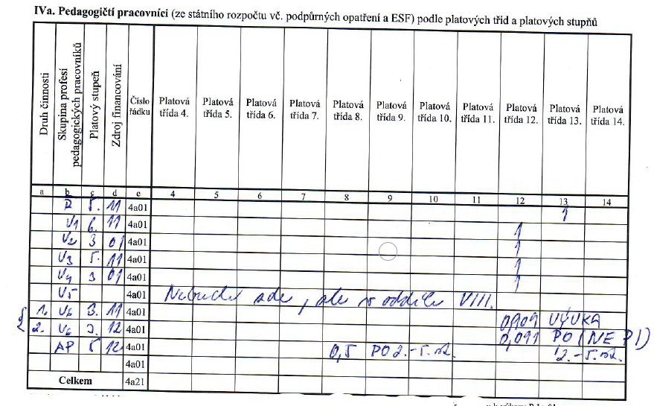

Slide 26
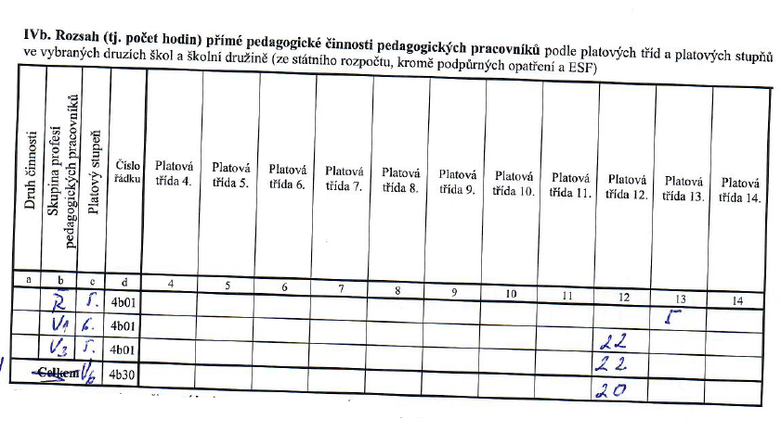

Slide 27
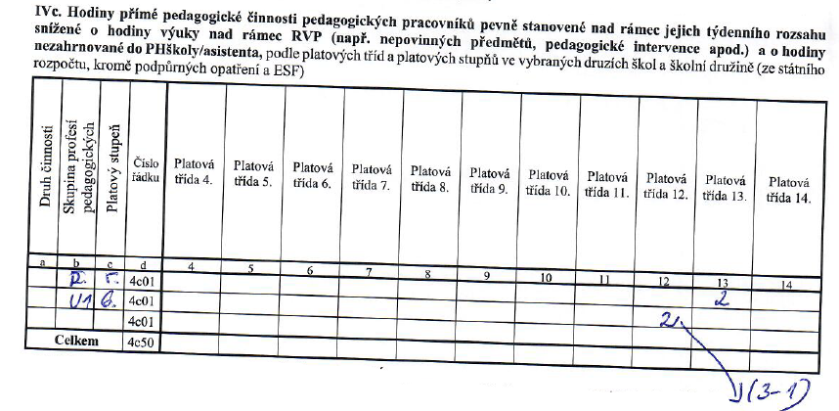

Slide 28
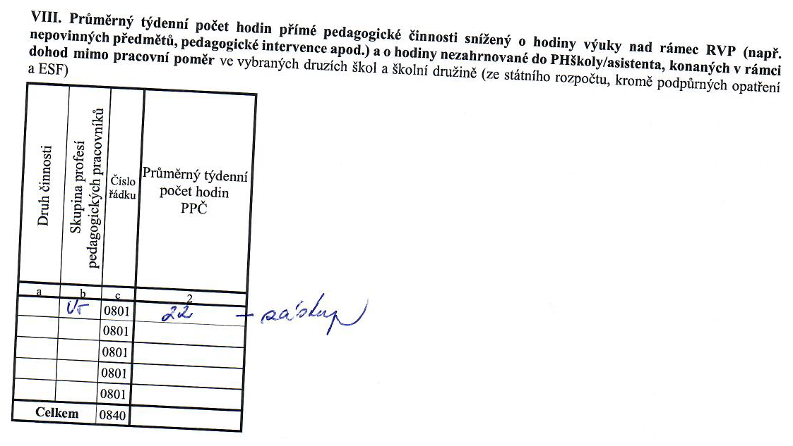

Slide 29
3.4 PHmax
PHmax je stanoven v podobě maximálního počtu hodin výuky (včetně nezbytného dělení) ve třídě v oboru vzdělání v závislosti na počtu žáků ve třídě.
Hodnoty PHmax jsou stanoveny:
na základě podmínek vzdělávání ve školském zákoně, v prováděcích vyhláškách, v nařízení vlády o soustavě oborů vzdělání,
na základě učebních plánů v RVP => vstupními parametry jsou počty hodin v UP RVP,
na základě současné organizace výuky na školách v různých oborech vzdělání => modelové zajištění dělení hodin všeobecných předmětů, odborných předmětů a odborné praxe. Pro stejné kategorie dosaženého vzdělání a příbuzné skupiny oborů jsou hodnoty shodné.
29
Notes:
29

Slide 30
3.4 Postup financování pedagogické práce ze státního rozpočtu
Příklad:
PHmax (vypočtený) 310
Varianta 1:
PHškoly 300
(skutečný odučený počet hodin dle rozvrhu)
PHškoly (300) < PHmax vypočtený (310) … škola dostane peníze na PHškoly (300) hodin
Varianta 2:
PHškoly 320
(skutečný odučený počet hodin dle rozvrhu)
PHškoly (320) > PHmax vypočtený (310) … škola dostane peníze pouze na PHmax (310)
30
Notes:
30

Slide 31
3.4.1 Základní pravidla a postup (pro ZŠ)
Počítá se dle NV 123/2018 Sb… novela od 1. 9. 2024 (cca snížení o 5% oproti minulým hodnotám)
Základní pravidla:
Rozdělit třídy na skupiny tak, aby každá skupina měla řádek v příloze NV (příloha A1Obory vzdělávání poskytující základní vzdělávání), k řádku přiřadit odpovídající počet tříd a počet řádků. Pro ně se počítá PHmax samostatně.
! - Pro přípravnou třídu ZŠ a speciální školy se počítá dle novelizované vyhl. 48/2005 Sb.,
! - hodnota PHmax pro žáky podle §38 a §41 ŠZ se počítá zvlášť, nezapočítávají so do celkového počtu.
Pokud je jedno ředitelství, pak se počítá vše dohromady i za odloučené pracoviště.
31
Notes:
31

Slide 32
3.4.1 Základní pravidla a postup (pro ZŠ)
Postup výpočtu PHmax:
základem je počet tříd a žáků (uvedeno ve stat. výkaze),
určit prům. počet žáků ve třídě pro danou charakteristiku třídy,
k dané hodnotě přiřadit PHmax,
tuto hodnotu vynásobit počtem tříd,
opakovat pro všechny relevantní řádky NV,
obdobně stanovit zvlášť pro přípravné třídy podle nov. vylh. 48/2005 Sb,(pokud jsou),
vynásobit počet žáků vzdělávaných podle §38 a §41ŠZ příslušnou hodnotou PHmax (pokud jsou),
provést součet všech PHmax pro celou školu.
32
Notes:
32

Slide 33
3.4.2 Praktický příklad (pro ZŠ)
Vstupní data:
Počet žáků 42
Počet tříd 3
Počet žáků ve třídě dle §16/9 6
Počet tříd podle §16/9 1
Stanovení prům. počtu:
Prům počet žáků ve třídě(běžné) 42/3 = 14
Prům. počet žáků ve třídě dle §16/9 6/1 = 6
33
Notes:
33

Slide 34
3.4.2 Praktický příklad (pro ZŠ)
Stanovení pásma:
Základní škola tvořená 3 třídami 1. stupně |  | 7 a méně | více než 7 –méně než 14 | 14 - 19 | více než 19- 24 | více než 24 -27 | více než 27
79-01-C/01 | Základní škola (1. stupeň) | 12 | 22 | 26 | 29 | 32 | 34
34
Notes:
34

Slide 35
3.4.2 Praktický příklad (pro ZŠ)
Stanovení pásma:
Základní škola zřízená podle § 16 odst. 9 školského zákona³⁾ |  | méně než 6 | 6-10 | více než 10
79-01-C/01 | Základní škola (1. stupeň) | 19 | 26 | 31
35
Notes:
35

Slide 36
3.4.2 Praktický příklad (pro ZŠ)
Stanovení celkového max. počtu hodin:
Počet tříd(běžných) x přísl. PHmax 3 x 26 = 78
Pročet tříd dle §16/9 x přísl. PHmax 1 x 26 = 26
Celkem pro školu: 104
Pozn.
Pro žáky dle§38 a §41 ZŠ :
Stanovuje se PHmax zvlášť, žáci ZŠ se nezapočítávají do standardní třídy, PHmax se přičte k celkovému počtu pro školu.
Hodnoty:
na 1 žáka 1. stupně 0,25
na 1 žáka 2. stupně 0,50.
36
Notes:
36

Slide 37
3.4.3 Praktický příklad (pro přípravnou třídu)
Dle vyhl. 48/2005 Sb.:
max počet 15,
PHmax:
22 hodin v případě prům. počtu dětí ve třídě 10 a více,
14 hodin v případě prům. počtu dětí ve třídě menším než 10.
Příklad:
Počet dětí 11
PHmax 22 hod
37
Notes:
37

Slide 38
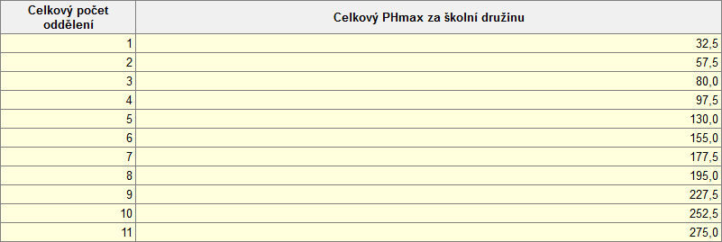
3.4.4 Základní pravidla a postup (pro ŠD)
Řídí se vyhl. 74/ 2005 Sb.
PHmax je vztaženo ke ŠD jako celku u jedné právnické osoby a jeho hodnota závisí na počtu oddělení.
Pravidelná denní docházka (přihl. min 4 dny v týdnu po sobě jdoucích 5 měsíců)
Musí být min. prům. 20 žáků 1. stupně( krácení skut./nás.20)
38
Notes:
38

Slide 39
3.4.5 Základní pravidla a postup (MŠ)
Počítá se dle vyhl. 14/2005 Sb…
Děti individuálně vzdělávané se nezapočítávají.
Nezapomenout na snížení počtu hodin u ředitele, zástupce..dle NV 75/ 2005 Sb..
Zřizovatel může povolit výjimku dle §23 odst. 4 ŠZ (zavazuje se k uhrazení zvýšených nákladů):
Snižuje se stanovený PHmax připadající průměrně na každou tuto třídu poměrně podle počtu dětí, o který je skutečný počet nižší.
Počty dětí jsou §2 vyhl. 14/2005 Sb.
PHmax = dílčí hodnoty za jednotlivá pracoviště a jednotlivé druhy provozu
39
Notes:
39

Slide 40
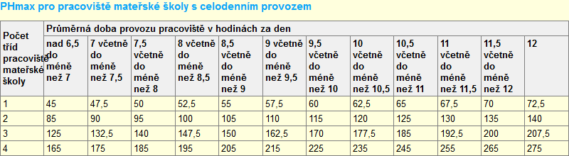
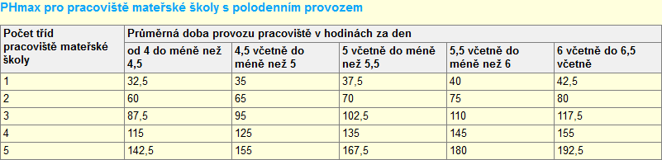
3.4.6 Přílohy vyhl. 14/2005
40
Notes:
40

Slide 41
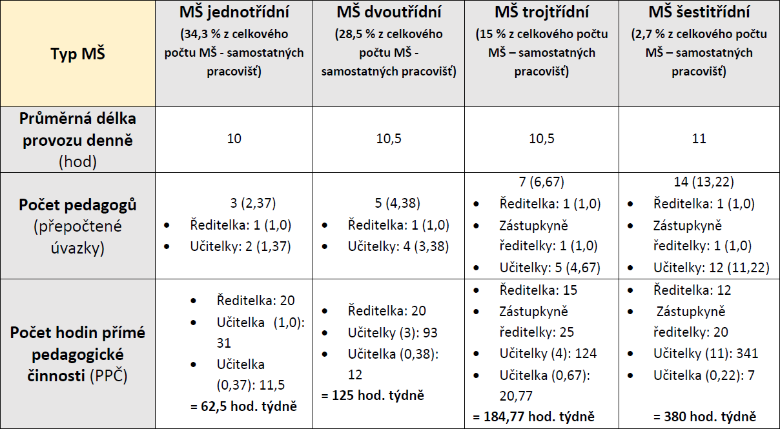
3.4.7 praktický příklad
41
Notes:
41

Slide 42
3.4.8 PHmax SŠ
dle NV 123/2018 Sb.
je vztažen na jednu třídu a v oborech vzdělání konzervatoře na jeden ročník financovaný ze SR
pro každý obor zvlášť u třídy jednooborové, dvouoborové, tříoborové a více než tříoborové u oborů vzdělání skupiny 82 a třídy zřízené podle § 16 odst. 9 ŠZ
v PHmax víceoborovek - obsažen poměrný počet hodin všeob. předmětů a plný počet odborných
stanoven v souladu s RVP a zahrnuje:
minimální týdenní počet hodin teoretické a praktické přípravy;
dělení na skupiny při realizaci odborného výcviku( v souladu s NV č. 211/2010 Sb.,…)
potřebný počet hodin na nezbytné dělení hodin teoretické výuky (např. cizí jazyky, ICT, tělesná výchova).
42
Notes:
42

Slide 43
3.4.8 PHmax SŠ
žáci s IVP jsou započítáváni do celkových počtů žáků podle oborů vzdělání a ročníků
u víceletých gymnázií se stanoví samostatně pro nižší a vyšší stupeň (Ne u vzdělání 79-43-K/61Dvojjazyčné Gymnázium a 79-41-K/610 Gymnázium - vybrané předměty v cizím jazyce)
43
Notes:
43

Slide 44
3.4.9 Organizace víceoborových tříd SŠ
počet žáků oboru vzdělání je nižší než 17 a celkový počet žáků ve třídě nepřesáhne povolený počet žáků
jsou obory vzdělání stejné kategorie dosaženého vzdělání, stejné formy a délky vzdělávání a stejného ročníku.
jsou maximálně tří obory vzdělání kategorie E, H, nebo dva obory vzdělání kategorie L, M.
nelze vytvářet v oborech vzdělání kategorie K s výjimkou kombinace Gymnázium + Gymnázium se sportovní přípravou.
lze vytvořit také, pokud je v jednom oboru vzdělání více než 17 žáků a ve druhém oboru vzdělání méně než 17, pokud škola nemá dva obory s méně než 17 žáky.
44
Notes:
44

Slide 45
3.4.9 Jiné formy vzdělání SŠ
Koeficienty:
večerní forma vzdělávání 0,3 násobek PHmax,
kombinovaná forma 0,26 násobek PHmax
kombinovaná forma a pro konzervatoř 0,48 PHmax,
dálková forma vzdělávání 0,2 násobek PHmax,
distanční forma vzdělávání 0,05 násobek PHmax.
45
Notes:
45

Slide 46
3.4.9 Praktický příklad výpočtu PHmax SŠ
Příklad
Gymnázium
Obor počet ž. poč. tříd prům. ž.PHmax celkem
79-41-K/61(nižší) 59 2 29,5 46 92
79-41-K/61(vyšší) 110 4 27,5 55 220
79-41-K/41 104 4 26 50 200
Celkem PHmax 512
46
Notes:
46

Slide 47
3.4.9 Praktický příklad výpočtu PHmax SŠ
Příklad
Střední odborná škola
Obor (třída jednoob.) počet ž. p. tříd prům. ž. PHmax celkem
2641/M/01 elektrotech. 34 2 17 41 82
Obor (třída dvouoob.) počet ž. p. tříd prům. ž. PHmax celkem
2641/M/01 elektrotech. 24 2 12 32 64
3647//M/01 stavebnic. 24 2 12 28 56
Celkem PHmax 202
47
Notes:
47

Slide 48
3.4.9 Praktický příklad výpočtu PHmax SŠ
Výpočet hodnot PHmax – třída zřízená podle § 16
Obor vzdělání: XY (denní forma vzdělávání)
ročník 16 žáků
ročník 12 žáků
ročník 14 žáků
Průměrný počet žáků v oboru vzdělání: 14 žáků 2. pásmo (20-24 žáků) PHmax = 61
Hodnota PHmax se vynásobí počtem ročníků 61 x 3 = 183
6 – 10 žáků
10 – 14 žáků
17 – 20 žáků
20 – 24 žáků
48
Notes:
48

Slide 49
4 Jaké finance získáme za PP ze SR
Tarifní platy | Ostatní nárokové složky |  |  | Nenárokové složky
 | zahrnuje (nebude však účelově členěno)
 | Příplatek za vedení | Zvláštní příplatek | Ostatní příplatky | Osobní příplatek | Odměny
Skutečná výše dle výkaznictví | Stanoví MŠMT jako normativy na 1 úvazek pedagoga
49
Notes:
49

Slide 50
5. Postup financování nepedagogické práce ze SR
V mateřských, základních a středních školách:
Prostřednictvím normativů na školu, na pracoviště a na třídu stanovených centrálně MŠMT.
Lze tím zohlednit různá specifika škol, např. velikost škol, základní školy s pouze 1. stupněm, svazkové školy, odloučená pracoviště, oborovou strukturu školy, příp. další.
zdroj financování: MŠMT, hodnoty stanoví na kalendářní rok zveřejňuje ve Věstníku
Rok 2025: přelom ledna a února (ve stejném sníženém normativu na stejnou jednotku jako v roce 2024!!!)
50
Notes:
50

Slide 51
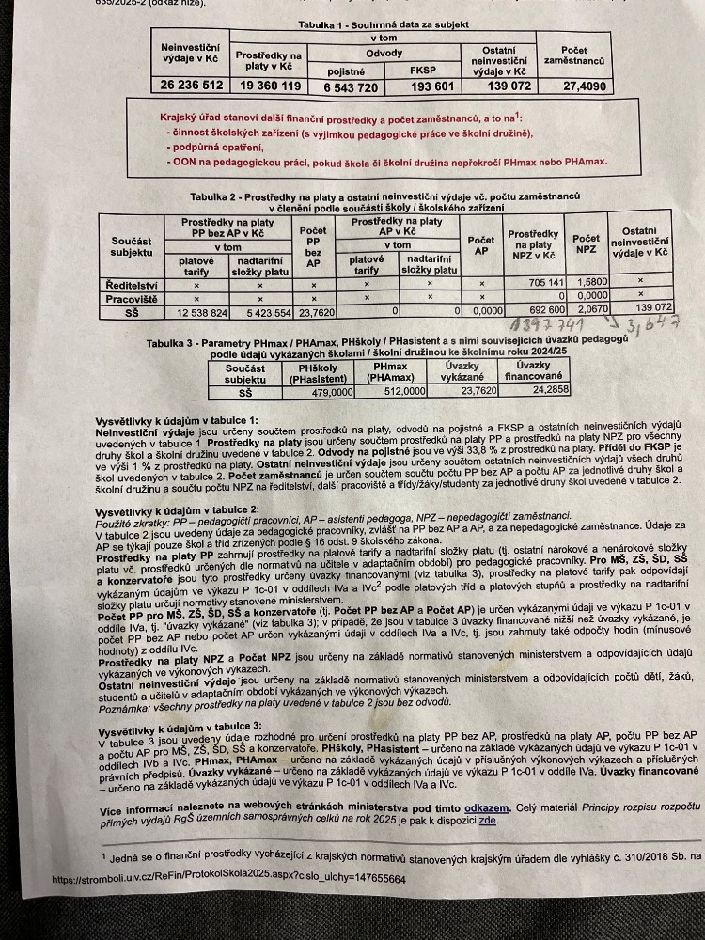
Příklad výpočet normativu NPP
51
Notes:
51

Slide 52
5. Postup financování nepedagogické práce ze SR
 | MŠ | ZŠ | SŠ | Konz. | VOŠ | ZUŠ
MŠMT | Normativ na ředitelství |  |  |  |  | Oborový normativ na žáka
 | Podle počtu tříd |  |  | Podle počtu žáků
 | Normativ na pracoviště
 | Podle počtu pracovišť |  |  | Podle počtu pracovišť
 | Normativ na třídu |  |  | Normativ na žáka v oboru vzdělávání
 |  |  | Normativ na třídu v oboru vzdělání
Krajský úřad | REZERVA
52
Notes:
52

Slide 53
5 Postup financování nepedagogické práce ze SR
Příklad:
Základní škola se 3 třídami (prům. ž. 17)
Na ředitelství 0,75 úvazek
Na pracoviště 0,4 (0,8) úvazku
Na třídy 3 x 0,17 =0,51 úvazku
Celkem 1,66(2,06) úvazku
To je max na co dostanete peníze, nevrací se, když zaměstnáte méně! Když více, je třeba si vyjít s danými prostředky….
Týká se to všech nepedagogů…ekonomek, sekretářek, školníků, uklízeček, hospodářek…
53
Notes:
53

Slide 54
5.1 Financování nepedagogické práce od 1. 1. 2026
je zaměřen na změnu alokace zdrojů pro financování nepedagogických pracovníků,
je přesun odpovědnosti za financování nepedagogické práce na zřizovatele, tedy obce a kraje,
zřizovatelé budou odpovídat za nepedagogickou práci a většinu ostatních neinvestičních výdajů (tzv. ONIV) a tak jako v minulosti i za provozní náklady, investice…
zavedení pevně stanoveného podílu prostředků ze SR, které budou alokovány na nepedagogickou práci (na základě počtu žáků), žáci indiv. vzdělávaní, v zahraničí…nebudou do toho započítáváni
budou zohledněny specifické potřeby jednotlivých škol a školských zařízení (školy s vyšším počtem žáků s SVP )
54
Notes:
54

Slide 55
5.1 Financování nepedagogické práce od 1. 1. 2026
Má být založen systém vah, bližší specifikace není známa, ale např. dětské domovy budou zvýhodněny vyšším výnosem na dítě,
pro správnou implementaci systému vah bude nutné pravidelně aktualizovat údaje o počtu žáků a jejich potřebách,
MŠMT plánuje zavést systém pravidelného monitorování a vyhodnocování.
Pro podporu spolupráce obcí v oblasti svazkových základních škol byl navržen motivační bonus ve výši 20 % v RUD
Objem prostředků pro obce a kraje na NP je garantován automatickou valorizací spojenou s výnosem z daní v souladu s ekonomickým vývojem.
Kraje mají obdržet 3,4 miliard Kč a obce 7,6 miliard Kč na rok 2025. Na rok 2026 je počítáno 32,4 miliard Kč.
55
Notes:
55

Slide 56
5.1 Financování nepedagogické práce od 1. 1. 2026
Obce mají možnost zjistit předpokládanou výši daňového výnosu:
Link: https://statis.msmt.gov.cz/nepedagogove/.
56
Notes:
56

Slide 57
6. FKSP -změny 2024
Změny se od roku 2024:
Zákon č. 349/2023 Sb., kterým se mění některé zákony v souvislosti s konsolidací veřejných rozpočtů (tzv. „konsolidační balíček“) RUŠÍ vyhlášku č. 114/2002 Sb., o FKSP
Ministerstvo financí vydává toto metodické doporučení:
https://www.mfcr.cz/cs/rozpoctova-politika/statni-rozpocet/legislativa-statniho-rozpoctu/2023/metodicke-doporuceni-k-fksp-po-1-1-2024-54227
57
Notes:
57

Slide 58
6. FKSP - změny 2025
Změny v oblasti zdanění nebo osvobození od daně z příjmů:
Osvobození od daně z příjmů: zákon č. 470/2024 Sb., kterým se mění zákon č. 435/2004 Sb., o zaměstnanosti, ve znění pozdějších předpisů, a některé další zákony
Průměrná mzda za zdaňovací období: nařízení vlády č. 282/2024 Sb., o výši všeobecného vyměřovacího základu za rok 2023, přepočítacího koeficientu pro úpravu všeobecného vyměřovacího základu za rok 2023, redukčních hranic pro stanovení výpočtového základu pro rok 2025, základní výměry důchodu stanovené pro rok 2025 a částky zvýšení za vychované dítě pro rok 2025 a o zvýšení důchodů v roce 2025.
58
Notes:
58

Slide 59
6. FKSP - změněno 2025
Použití na příspěvky na produkty spoření na stáří k 1. 1. 2025, platí stále legislativa z roku 2024, tj. pravidlo určující použití nejméně 50 % z rozpočtovaného základního přídělu na příspěvky na produkty spoření na stáří zaměstnanců, které jsou osvobozeny od daně z příjmů fyzických osob
Pro jednotlivé subjekty je to stále definováno v:
§ 60 zákona č. 218/2000 Sb., o rozpočtových pravidlech a o změně některých souvisejících zákonů (rozpočtová pravidla), ve znění pozdějších předpisů
§ 33 zákon č. 250/2000 Sb., o rozpočtových pravidlech územních rozpočtů, ve znění pozdějších předpisů
§ 138 zákona č. 561/2004 Sb., o předškolním, základním, středním, vyšším odborném a jiném vzdělávání (školský zákon), ve znění pozdějších předpisů
22. 1. 2025 Schváleno Senátem,6. 2. 2025 podepsáno prezidentem…Sbírka zákonů, účinnost od 19. 2. 2025!
59
Notes:
59

Slide 60
Legislativa
• zákon č. 250/2000 Sb., o rozpočtových pravidlech územních rozpočtů, ve znění pozdějších předpisů(§ 29, § 33, § 33b, § 34 a § 37)
• vyhláška č. 84/2005 Sb., o nákladech na stravování a jejich úhradě v příspěvkových organizacích zřízených územními samosprávnými celky, ve znění pozdějších předpisů (případně ve vyhlášce č. 430/2001 Sb.),
• zákon č. 218/ 2000 Sb., o rozpočtových pravidlech a o změně některých souvisejících zákonů, ve znění pozdějších předpisů(§ 56, § 60, § 62, § 65, § 68, § 69),
• zákon č. 561/2004 Sb., o předškolním, základním, středním, vyšším odborném a jiném vzdělávání, ve znění pozdějších předpisů (§ 136, § 137, § 138),
• zákon č. 262/2006 Sb., zákoník práce, ve znění pozdějších předpisů
• zákon 586/1992 Sb., o daních z příjmů, ve znění pozdějších předpisů a další
60
Notes:
60

Slide 61
Tvorba FKSP (§33 z. 250/2000 Sb.)
• je tvořen základním přídělem na vrub nákladů příspěvkové organizace ve výši 1 % z ročního objemu nákladů zúčtovaných na platy a náhrady platů, popřípadě na mzdy a náhrady mzdy a odměny za pracovní
pohotovost, na odměny a ostatní plnění za vykonávanou práci. NE!!!z dohody o provedení práce (DPP) a dohody o pracovní činnosti (DPČ),
61
Notes:
61

Slide 62
Tvorba FKSP (§33 z. 250/2000 Sb.)
• je naplňován zálohově z roční plánované výše v souladu s jeho schváleným rozpočtem. Vyúčtování skutečného základního přídělu se provede v rámci účetní závěrky ke dni, k jehož konci se sestavuje řádná
individuální účetní závěrka.
Kromě výše uvedených zdrojů mohou být i následující (odst. 4):
• splátky zápůjček poskytnutých z FKSP,
• náhrada škod a pojistná plnění od pojišťovny vztahující se k majetku pořízenému z fondu,
• příjmy z pronájmu rekreačních a sportovních zařízení, na jejichž provoz p. o. přispívá z fondu,
• peněžní dary poskytnuté do fondu kulturních
a sociálních potřeb.
62
Notes:
62

Slide 63
Použití fondu (§33 z. 250/2000 Sb.)
• stanoví právní předpis, kolektivní smlouva, kolektivní dohoda nebo vnitřní předpis (odst. 5),
• na plnění z fondu kulturních a sociálních potřeb není právní nárok (odst. 6).
• odborová organizace neexistuje - zaměstnavatel o fondu rozhoduje sám a vydá VP.
63
Notes:
63

Slide 64
Použití fondu-komu (§33 z. 250/2000 Sb.)
• je určen zaměstnancům v pracovním poměru
k příspěvkové organizaci, žákům středních odborných učilišť a učilišť, interním vědeckým aspirantům, důchodcům, kteří při prvém odchodu do starobního důchodu nebo invalidního důchodu pro invaliditu třetího stupně pracovali u příspěvkové organizace, případně rodinným příslušníkům zaměstnanců a jiným fyzickým nebo i právnickým osobám (odst. 3).
• osobní působnost je obecně upravena volněji,
• naplnění smyslu a účelu fondu - především zaměstnanci (včetně bývalých zaměstnanců – důchodců), popř. jejich rodinní příslušníci. Jde-li o okolnost hodnou zvláštního zřetele, může příspěvek poskytnout také jiným FO, PO.
• nutno vydefinovat okruhu osob a plnění
64
Notes:
64

Slide 65
Hospodaření s fondem
• požadavky hospodaření byly dříve obsažené ve vyhlášce (zejména § 3 vyhlášky o FKSP), nyní veškerá pravidla mimo zákonnou úpravu, týkající se hospodaření a použití FKSP si je možno stanovit v kolektivní
smlouvě (dohodě) nebo upravit vnitřním předpisem.
Např.
- již tedy organizace nejsou povinny např. plnění zcela uhradit,
- zákon explicitně nezmiňuje zřízení samostatného účtu pro správu FKSP, ale lze to doporučit,
- lze aplikovat pravidla z bývalé vyhlášky, měla by se tedy promítnout ve vnitřním předpisu.
65
Notes:
65

Slide 66
Hospodaření s fondem
• současná úprava klade zvýšené nároky co do znalosti relevantních právních předpisů, a to:
- právní předpisy upravující činnost jednotlivých typů subjektů (např. 250/2000 Sb.)
- zákon o daních z příjmů a právní předpisy upravujících jednotlivé produkty spoření na stáří a další…
66
Notes:
66

Slide 67
Hospodaření s fondem
• stále je povinnost vytvořit zásady(pravidla čerpání) nebo jakýkoliv jiný vhodný vnitřní předpis, který bude transparentně upravovat hospodaření a podmínky čerpání příspěvku z FKSP v souladu s legislativou. Např. jako:
- součástí kolektivní smlouvy, kolektivní
dohody, ale může se jednat také o samostatný vnitřní předpis.
• !!! Stále platí pravomoc odborové organizace spolurozhodovat ve smyslu § 225 ZP.
- jedná se o obdobu dosavadní právní úpravy, nejde o věcný posun,
- spolurozhodování - společně se zaměstnavatelem stanovuje výši a způsob čerpání fondu v souladu s legislativním rámcem.
67
Notes:
67

Slide 68
Užití fondu
• zcela dle vlastního uvážení, resp. dle vymezení ve vnitřním předpisu,
• např. na rekreace, stravování, kulturu, sport, zdravotní péči, poskytovat sociální zápůjčky či výpomoci, produkty spoření na stáří
• komu a v jaké výši je také na rozhodnutí organizace,
• musí být naplněn smysl a účel fondu (primárně zaměstnance, případně dalších osob),
• je možné brát v potaz i novou právní úpravu zákona o daních z příjmů.
68
Notes:
68

Slide 69
Produkty na stáří
Vymezení produktů spoření na stáří
• pojem je nově normován v rámci novely zákona o daních z příjmů, která je součástí návrhu zákona, kterým se mění některé zákony v souvislosti s rozvojem finančního trhu a s podporou zajištění na stáří:
-Ustanovení § 6 odst. 9, které obsahuje mimo jiné osvobození pro „příjem v podobě příspěvku uhrazeného zaměstnavatelem na daňově podporované produkty spoření na stáří jeho zaměstnance nebo na daňově podporované pojištění dlouhodobé péče, jehož pojistníkem je jeho zaměstnanec, do úhrnné výše 50 000 Kč ročně.“
- Ustanovení § 15a obsahuje vymezení produktů na stáří spolu s dalšími definicemi těchto produktů.
- Ustanovení § 15b obsahuje vymezení podmínek, za kterých je produkt spoření na stáří podporován.
69
Notes:
69

Slide 70
Produkty na stáří
• penzijní připojištění se státním příspěvkem podle zákona upravujícího penzijní připojištění se státním příspěvkem (upraveno zákonem č. 42/1994 Sb., o penzijním připojištění se státním příspěvkem a o změnách některých zákonů souvisejících s jeho zavedením, ve znění pozdějších předpisů).
• doplňkové penzijní spoření podle zákona upravujícího doplňkové penzijní spoření ( upraveno zákonem č. 427/2011 Sb., o doplňkovém penzijním spoření, ve znění pozdějších předpisů).
• penzijní pojištění u instituce penzijního pojištění
( vymezeny v zákoně o daních z příjmů tak, aby se jednalo o obdobu penzijního připojištění se státním příspěvkem nebo doplňkového penzijního spoření).
Institucí penzijního pojištění je poskytovatel finančních služeb oprávněný
k provozování penzijního pojištění, který je
a) provozován na principu fondového hospodaření,
b) zřízen pro účely poskytování důchodových dávek mimo povinný důchodový systém na základě smlouvy nebo na základě jinak sjednané účasti na penzijním pojištění a vykonává činnost z toho vyplývající a
c) povolen a provozuje penzijní pojištění v členském státě Evropské unie nebo státě tvořícím Evropský hospodářský prostor a podléhá dohledu příslušného orgánu v tomto státě.
70
Notes:
70

Slide 71
Produkty na stáří
• soukromé životní pojištění
Soukromým životním pojištěním se pro účely daní z příjmů rozumí pojištění pro případ dožití, pojištění pro případ dožití se stanoveného věku nebo dřívější smrti a pojištění důchodu, na který vznikne nárok nejdříve v kalendářním roce, ve kterém poplatník dosáhne 60 let věku, sjednaná s pojišťovnou, která je oprávněna k provozování pojišťovací činnosti na území členského státu Evropské unie nebo státu tvořícího Evropský hospodářský prostor, ve kterých pojistná částka pro případ dožití, pokud je sjednána, činí nejméně
a) 40 000 Kč, pokud pojistná doba činí nejméně 10 a nejvýše 20 let, nebo
b) 70 000 Kč, pokud pojistná doba činí více než 20 let.
Za pojistnou částku pro případ dožití u pojištění důchodu se pro účely daní z příjmů považuje částka odpovídající jednorázovému plnění při dožití.
• dlouhodobý investiční produkt
(je součástí novely zákona o podnikání na kapitálovém trhu, která zavádí tzv. dlouhodobý investiční produkt, jakožto nový produkt spoření na stáří).
Dlouhodobým investičním produktem se pro účely daní z příjmů rozumí dlouhodobý investiční produkt podle zákona upravujícího podnikání na kapitálovém trhu a obdobný produkt poskytovaný zahraniční osobou oprávněnou poskytovat takový produkt v členském státě Evropské unie nebo státě tvořícím Evropský hospodářský prostor.
71
Notes:
71

Slide 72
Stravování
Příspěvek na stravování zajišťováno prostřednictvím : • vlastních subjektů,
• cizích subjektů,
• je nutné se také řídit jinými vyhláškami týkajících se dané oblasti , např. vyhláškou č. 84/2005 Sb.
NE!!!
• v době pracovní neschopnosti, v době mateřské (rodičovské) dovolené, v době čerpání dovolené a v případech, kdy zaměstnanec neodpracoval práci pro organizaci alespoň 3 hodiny v místě výkonu práce.
• sjednocení osvobození příspěvků na stravování do výše 70 % stravného pro pracovní cestu dlouhou 5–12 hodin (tj. 123,90 Kč) bez ohledu na formu, zcela se ruší známé pravidlo daňové uznatelnosti stravenky do 55 % její hodnoty.
72
Notes:
72

Slide 73
Peněžitý příspěvek na stravování
• je pro p. o. ÚSC upraven:
- § 33b z. 250/2000 Sb., p. p.
- vyhláškou č. 84/2005 Sb., o nákladech na stravování a jejich úhradě v příspěvkových organizacích zřízených územními samosprávnými celky,
• vyhláška o stravování nedoznala žádných změn,
• zrušení vyhlášky o FKSP pouze zrušilo limit pro poskytnutí příspěvku z FKSP na peněžitý příspěvek na stravování, tzn. max 45 % peněžitého příspěvku (u PO ÚSC, u státních PO zůstává). Z daňového pohledu platí § 6 odst. 9 písm. b) zákona o daních z příjmů ve znění konsolidačního balíčku.
73
Notes:
73

Slide 74
Peněžitý příspěvek na stravování
Peněžitý příspěvek na stravování
• daňově zvýhodněný peněžitý příspěvek na stravování zaměstnance poskytnutý jeho zaměstnavatelem.
• Daňový režim
•v souladu s ustanovením § 6 odst. 9 písm. b) ZDP je na straně zaměstnance osvobozen od DZP, do výše 70 % horní hranice stravného, které lze poskytnout při pracovní cestě trvající 5 až 12 hodin.
74
Notes:
74

Slide 75
Daňové zatížení
• znamená odvést :
- daň z příjmu FO i
- zálohu na zdravotní a sociální pojištění :
- na straně zaměstnance
- na straně zaměstnavatele, tj. dodatečné náklady pro organizaci.
75
Notes:
75

Slide 76
Osvobození od DZP (§6 odst. 9)
• b) příjem zaměstnance ve formě příspěvku na stravování poskytnutého zaměstnavatelem za jednu směnu podle jiného právního předpisu, pokud během této směny zaměstnanec vykonával práci alespoň 3 hodiny a nevznikl mu během této směny nárok na stravné v rámci cestovních náhrad podle jiného právního předpisu, a to v úhrnu do výše 70 % horní hranice stravného, které lze poskytnout zaměstnancům odměňovaným platem při pracovní cestě trvající 5 až 12 hodin, a v úhrnu do výše 70 % této hranice, je-li příspěvek poskytnut jako další příspěvek v rámci stejné směny, pokud její délka v úhrnu s přestávkou v práci povinně poskytovanou zaměstnavatelem podle jiného právního předpisu je delší než 11 hodin; v případě zaměstnance vykonávajícího činnost, ze které plyne příjem ze závislé činnosti, jejíž výkon není rozvržen na směny podle jiného právního předpisu, je příjem ve formě příspěvku na stravování poskytnutého zaměstnavatelem od daně osvobozen, pokud během kalendářního dne zaměstnanec vykonával práci alespoň 3 hodiny a nevznikl mu během tohoto dne nárok na stravné v rámci cestovních náhrad podle jiného právního předpisu ani na stravné v rámci cestovních náhrad na základě smlouvy, a to v úhrnu do výše 70 % horní hranice stravného, které lze poskytnout zaměstnancům odměňovaným platem při pracovní cestě trvající 5 až 12 hodin, a v úhrnu do výše 70 % této hranice, je-li příspěvek poskytnut jako další příspěvek v rámci stejného kalendářního dne, pokud během tohoto dne zaměstnanec vykonával práci alespoň 11 hodin;
76
Notes:
76

Slide 77
Osvobození od DZP (§6 odst. 9)
• b) ….příspěvkem na stravování se pro účely daní z příjmů rozumí
1. stravování poskytované jako nepeněžní plnění ke spotřebě na pracovišti zaměstnance nebo v rámci stravování zajišťovaného prostřednictvím jiného subjektu než zaměstnavatele a
2. peněžitý příspěvek na stravování,“.
• Pozn. U příspěvku zaměstnavatele na stravování zaměstnance dochází ke sjednocení podmínek pro osvobození takového příspěvku, tj. bez ohledu na jeho formu.
77
Notes:
77

Slide 78
Osvobození od DZP (§6 odst. 9)
• d) nepeněžní plnění poskytovaná zaměstnavatelem zaměstnanci nebo jeho rodinnému příslušníkovi z fondu kulturních a sociálních potřeb, ze sociálního fondu, ze zisku (příjmu) po jeho zdanění anebo na vrub výdajů (nákladů), které nejsou výdaji (náklady) na dosažení, zajištění a udržení příjmů, ve formě
1. pořízení zboží nebo služeb zdravotního, léčebného, hygienického a obdobného charakteru od zdravotnických zařízení nebo pořízení zdravotnických prostředků na lékařský předpis; tato plnění jsou osvobozena v úhrnu do výše průměrné mzdy za zdaňovací období, (2025 = 46 557 Kč)
78
Notes:
78

Slide 79
Osvobození od DZP (§6 odst. 9)
• 2. použití vzdělávacích nebo rekreačních zařízení, poskytnutí rekreace nebo zájezdu, použití zařízení péče o děti předškolního věku včetně mateřské školy podle školského zákona, knihovny zaměstnavatele nebo tělovýchovných a sportovních zařízení nebo poskytnutí příspěvku na kulturní nebo sportovní akce nebo příspěvku na tištěné knihy, včetně obrázkových knih pro děti, mimo knih, ve kterých reklama přesahuje 50 % plochy; tato plnění jsou osvobozena v úhrnu do výše poloviny průměrné mzdy za zdaňovací období
79
Notes:
79

Slide 80
Osvobození od DZP (§6 odst. 9)
•g) nepeněžní příjmy plynoucí z účasti zaměstnance nebo jeho rodinného příslušníka na společenské akci, včetně té s kulturním nebo sportovním prvkem, pořádané zaměstnavatelem pro omezený okruh účastníků, pokud vzhledem k její povaze je pořádání takové akce zaměstnavateli obvyklé a její forma a rozsah jsou přiměřené
Zrušeno:
g) hodnota nepeněžního bezúplatného plnění poskytovaného z fondu kulturních a sociálních potřeb podle příslušného předpisu,6a) u zaměstnavatelů, na které se tento předpis nevztahuje, hodnota nepeněžního bezúplatného plnění poskytovaného za obdobných podmínek ze sociálních fondů nebo ze zisku (příjmu) po jeho zdanění, anebo na vrub výdajů (nákladů), které nejsou výdaji (náklady) na dosažení, zajištění a udržení příjmů, a to až do úhrnné výše 2000 Kč ročně u každého zaměstnance.
80
Notes:
80

Slide 81
Osvobození od DZP (§6 odst. 9)
•t) příjem zaměstnance ve formě stravování poskytovaného jako nepeněžní plnění určené k přímé spotřebě na pracovišti zaměstnavatele nebo k přímé spotřebě v rámci stravování zajišťovaného prostřednictvím jiného subjektu než zaměstnavatele poskytnutého zaměstnavatelem, u kterého tento zaměstnanec do svého odchodu do starobního důchodu nebo invalidního důchodu pro invaliditu třetího stupně vykonával činnost, ze které plynul příjem ze závislé činnosti, a to v úhrnu za kalendářní den do výše 70 % horní hranice stravného, které lze poskytnout zaměstnancům odměňovaným platem při pracovní cestě trvající 5 až 12 hodin, snížené o výši příjmu poskytnutého tímto zaměstnavatelem osvobozeného podle písmene b).
81
Notes:
81

Slide 82
Děkuji za pozornost!
© 2025 Petra Schwarzová

